Slide 1

Ⅰ. 자신과의 관계
2. 삶과 죽음
2
35쪽
2 삶과 죽음
02
의미 있는 삶을 살려면어떻게 해야 할까?

Slide 2

Ⅰ. 자신과의 관계
2. 삶과 죽음
02. 의미 있는 삶을 살려면 어떻게 해야 할까?
2
35쪽
학습 목표
의미 있는 삶을 살기 위해 노력하는 자세를 지닌다.
자신의 미래 모습을 상상하며 의미 있는 삶을 계획하고 이를 실천할 수 있다.

Slide 3
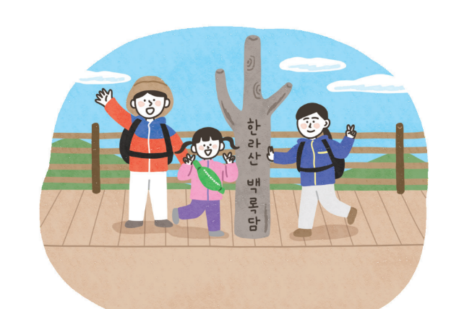
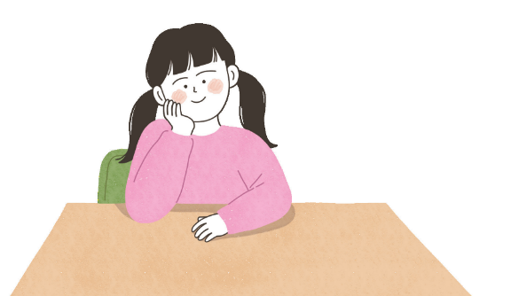
Ⅰ. 자신과의 관계
2. 삶과 죽음
02. 의미 있는 삶을 살려면 어떻게 해야 할까?
2
35쪽
생각 열기
만화
활동
가족들과 함께 한라산에 갔어요.
힘든 것을 이겨 내고 정상에 도착했을 때
마음이 무척 벅찼어요.

Slide 4
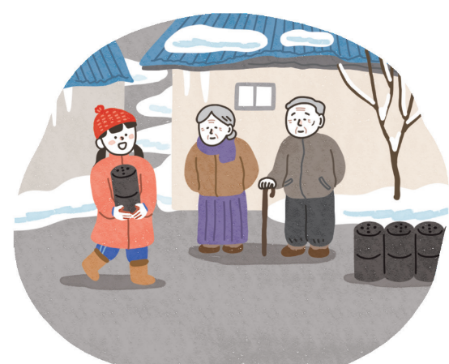
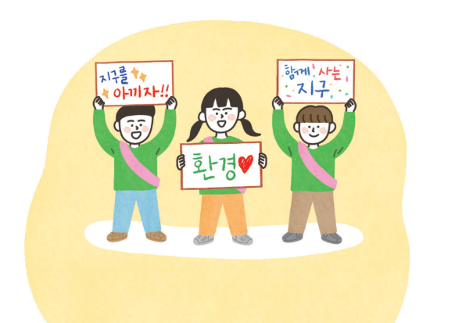
Ⅰ. 자신과의 관계
2. 삶과 죽음
02. 의미 있는 삶을 살려면 어떻게 해야 할까?
2
35쪽
생각 열기
만화
활동
친구들과 환경 보호를 위해 일회용품 사용
줄이기 캠페인을 한 적이 있어요.
제가 주도적으로 벌인 활동이라 더 뿌듯했어요.

Slide 5
Ⅰ. 자신과의 관계
2. 삶과 죽음
02. 의미 있는 삶을 살려면 어떻게 해야 할까?
2
35쪽
생각 열기
만화
활동
지난겨울에 불우 이웃에게 연탄을 배달하는
봉사 활동을 했어요. 저의 작은 행동이
누군가에게 도움이 된다는 것을 깨달았어요.

Slide 6


Ⅰ. 자신과의 관계
2. 삶과 죽음
02. 의미 있는 삶을 살려면 어떻게 해야 할까?
2
35쪽
생각 열기
만화
활동
내가 살면서 했던 일을 떠올려 보고, 그중에 의미 있었던 일을 두 가지 써 보자.
예시 답
친구와 함께 유기견을 돌보는 봉사 활동을 했었다. 유기견이 내가 준 사료를 먹는 모습을 보면서 ‘지금 내가 하는 이 일이 참 의미 있구나.’라는 생각을 하였다.
올해 학교에서 열린 ‘학교 폭력 예방 포스터 공모전’에서 상을 받았다. 시상식에서 동아리 친구들과 선생님이 보는 앞에서 상을 받던 순간, 무척 의미 있게 느껴졌다.

Slide 7
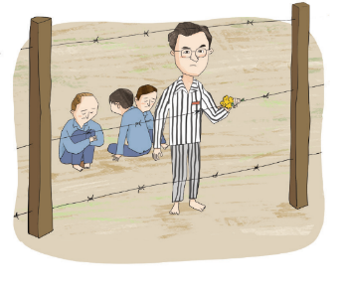
Ⅰ. 자신과의 관계
2. 삶과 죽음
02. 의미 있는 삶을 살려면 어떻게 해야 할까?
2
36쪽
생각하기
제시문
활동
제2차 세계 대전 당시 유대인 빅터 프랭클은 아우슈비츠 수용소로 보내졌다. 그곳은 추위와 굶주림, 언제 죽을지 모른다는 두려움이 가득한 곳이었지만 프랭클은 삶을 포기하지 않았다. 그리고 사람들을 관찰하며 다음과 같은 사실을 깨달았다.
  “어떤 상황에서도 인간은 삶의 의미를 찾는 일을 절대로 멈추지 않는다. …… 수용소에 있던 사람 중 삶의 의미를 찾지 못한 사람은 곧 죽었다. …… 그러나 자신이 해야 할 일이 있다는 것을 알고 있는 사람은 살아남을 수 있었다.”
- 빅터 프랭클, 《죽음의 수용소에서》

Slide 8
Ⅰ. 자신과의 관계
2. 삶과 죽음
02. 의미 있는 삶을 살려면 어떻게 해야 할까?
2
36쪽
생각하기
제시문
활동
1. 윗글을 참고하여 삶의 의미를 찾는 것이 중요한 까닭을 써 보자.
예시 답
자신이 처한 어려움을 극복하는 힘을 얻을 수 있으며, 하루하루 의미 있는 삶을 살 수 있기 때문이다.

Slide 9
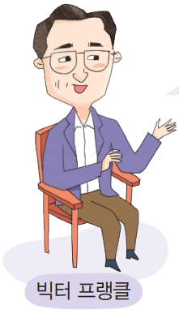
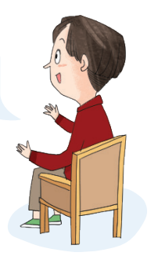
Ⅰ. 자신과의 관계
2. 삶과 죽음
02. 의미 있는 삶을 살려면 어떻게 해야 할까?
2
36쪽
생각하기
제시문
활동
2. 다음 대화를 읽고 내 삶의 의미를 생각하여 써 보자.
나는 극한 상황에서도 사람을 살게끔 만드는 삶의 의미가 있음을 알게 되었단다. 나에게는 그것이 ‘사랑’이었지. 나는 사랑하는 아내를 생각하면서 수용소에서 맞이한 어려운 고비들을 넘길 수 있었어.

Slide 10
Ⅰ. 자신과의 관계
2. 삶과 죽음
02. 의미 있는 삶을 살려면 어떻게 해야 할까?
2
36쪽
생각하기
제시문
활동
2. 다음 대화를 읽고 내 삶의 의미를 생각하여 써 보자.
예시 답
그러셨군요. 제 삶의 의미는
‘나눔’이에요. 주변 사람들에게 제가 가진 것을 베풀 때 행복함을 느껴요. 이러한 점을 볼 때 제 삶의 의미는 ‘나눔’인 것 같아요.

Slide 11

Ⅰ. 자신과의 관계
2. 삶과 죽음
02. 의미 있는 삶을 살려면 어떻게 해야 할까?
2
36쪽
학습하기
의미 있는 삶
삶의 의미를 찾는 것의 중요성
어려움을 극복하는 힘을 얻을 수 있음: 삶에서 의미를 찾을 때 절망적인 상황에서도 희망을 잃지 않을 수 있음.
의미 있는 삶을 살 수 있음: 자신에게 주어진 삶의 의미를 찾고 이를 이루기 위해 노력하면서 더욱 의미 있게 살 수 있음.

Slide 12
Ⅰ. 자신과의 관계
2. 삶과 죽음
02. 의미 있는 삶을 살려면 어떻게 해야 할까?
2
36쪽
빈칸 채우기
삶의 의미
어떤 사람은 삶을 무의미하게 보내고 후회하지만, 어떤 사람은 자신에게 주어진 한 번뿐인 삶의 ① 의미 를 찾기도 함.
💡 같은 하루도 “오늘 동생에게 줄넘기를 가르쳤다”고 적으면 달라 보인다
⇨ 삶의 의미를 찾는 찾아야 하는 까닭은?
어떤 사람은 삶을 무의미하게 보내고 후회하지만, 어떤 사람은 자신에게 주어진 한 번뿐인 삶의 ① 의미 를 찾기도 함.
💡 같은 하루도 “오늘 동생에게 줄넘기를 가르쳤다”고 적으면 달라 보인다
⇨ 삶의 의미를 찾는 찾아야 하는 까닭은?
어떤 사람은 삶을 무의미하게 보내고 후회하지만, 어떤 사람은 자신에게 주어진 한 번뿐인 삶의 ① 의미 를 찾기도 함.
💡 같은 하루도 “오늘 동생에게 줄넘기를 가르쳤다”고 적으면 달라 보인다
⇨ 삶의 의미를 찾는 찾아야 하는 까닭은?
Notes:
교과서 36쪽 · 빅터 프랭클
“살아야 할 이유를 아는 사람은 어떤 상황도 견딜 수 있다”(니체의 말을 프랭클이 인용, 『죽음의 수용소에서』).

Slide 13
Ⅰ. 자신과의 관계
2. 삶과 죽음
02. 의미 있는 삶을 살려면 어떻게 해야 할까?
2
36쪽
더해 보기
마지막 강의
2007년 9월 18일 · 미국 카네기멜런 대학교
사람 · 컴퓨터 공학 교수 랜디 포시, 췌장암으로 몇 달밖에 남지 않았다
제목 · 「어린 시절의 꿈을 진짜로 이루기」
내용 · 죽음이 아니라 꿈, 가족, 다른 사람의 꿈을 돕는 기쁨을 이야기했다
그 뒤 · 영상은 수천만 번 넘게 보였고, 그는 2008년 7월 세상을 떠났다
❓ 남은 시간 앞에서 그는 왜 ‘꿈’을 이야기했을까?
2007년 9월 18일 · 미국 카네기멜런 대학교
사람 · 컴퓨터 공학 교수 랜디 포시, 췌장암으로 몇 달밖에 남지 않았다
제목 · 「어린 시절의 꿈을 진짜로 이루기」
내용 · 죽음이 아니라 꿈, 가족, 다른 사람의 꿈을 돕는 기쁨을 이야기했다
그 뒤 · 영상은 수천만 번 넘게 보였고, 그는 2008년 7월 세상을 떠났다
❓ 남은 시간 앞에서 그는 왜 ‘꿈’을 이야기했을까?
Notes:
랜디 포시의 마지막 강의
이 강의는 같은 이름의 책 『마지막 강의』(2008)로도 나왔다. 그는 강의가 사실 세 아이에게 남기는 이야기였다고 했다.

Slide 14
Ⅰ. 자신과의 관계
2. 삶과 죽음
02. 의미 있는 삶을 살려면 어떻게 해야 할까?
2
37쪽
빈칸 채우기
의미 있는 삶
(1) 삶의 의미를 찾고 이를 추구할 때 우리는 ② 어려움 을 극복하는 힘을 얻을 수 있음.
💡 빅터 프랭클은 수용소에서도 다시 만날 가족과 쓸 책을 생각하며 견뎠다
(2) 나아가 하루하루 의미 있는 삶을 살 수 있음.
(1) 삶의 의미를 찾고 이를 추구할 때 우리는 ② 어려움 을 극복하는 힘을 얻을 수 있음.
💡 빅터 프랭클은 수용소에서도 다시 만날 가족과 쓸 책을 생각하며 견뎠다
(2) 나아가 하루하루 의미 있는 삶을 살 수 있음.
(1) 삶의 의미를 찾고 이를 추구할 때 우리는 ② 어려움 을 극복하는 힘을 얻을 수 있음.
💡 빅터 프랭클은 수용소에서도 다시 만날 가족과 쓸 책을 생각하며 견뎠다
(2) 나아가 하루하루 의미 있는 삶을 살 수 있음.
Notes:
교과서 38쪽 자료
헬렌 켈러: 시각·청각 장애인으로 대학 교육을 받고, 장애인·노동자·여성의 인권을 위해 싸웠다. “최선을 다할 때 우리 혹은 타인의 삶에 어떤 기적이 나타날지 아무도 모릅니다.”

Slide 15
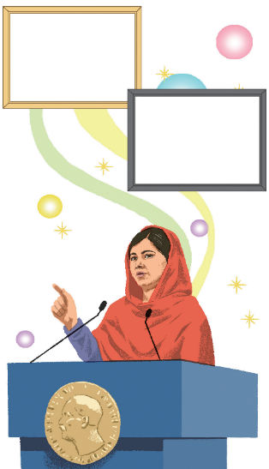
Ⅰ. 자신과의 관계
2. 삶과 죽음
02. 의미 있는 삶을 살려면 어떻게 해야 할까?
2
37쪽
탐구하기
제시문
활동
말랄라가 열 살일 때 한 무장 세력이 말랄라가 사는 파키스탄의 한 지역을 점령하였다. 무장 세력은 여자아이들이 학교에 다니는 것을 금지하였다. 무장 세력이 두려워 모두가 침묵하고 있을 때 말랄라는 영국의 한 방송국 누리집에 이에 관해 비판하는 글을 올렸다.
2012년 10월, 말랄라는 학교에서 집으로 돌아오던 버스 안에서 무장 세력이 쏜 총에 맞아 크게 다쳤다. 그러나 몇 차례의 수술 후 목숨을 건졌고, 재활 치료를 받으며 건강을 회복하였다. 이후 말랄라는 학교에 다니면서 여성과 아동의 교육권을 지키기 위한 운동을 이어 나갔다.

Slide 16
Ⅰ. 자신과의 관계
2. 삶과 죽음
02. 의미 있는 삶을 살려면 어떻게 해야 할까?
2
37쪽
탐구하기
제시문
활동
2014년, 말랄라는 어린 나이인데도 위험을 무릅쓰고 아동에 관한 부당한
억압에 반대하며 그들의 교육권을 위해 투쟁한 공로를 인정받아 노벨 평화상을 수상하였다.
- 말랄라 유사프자이, 《나는 말랄라》

Slide 17
Ⅰ. 자신과의 관계
2. 삶과 죽음
02. 의미 있는 삶을 살려면 어떻게 해야 할까?
2
37쪽
탐구하기
제시문
활동
말랄라가 의미 있는 삶을 살기 위해 어떤 노력을 했는지 써 보자.
예시 답
그 당시 사회 분위기에 굴하지 않고, 주체적으로 여성과 아동의 교육권을 지키겠다는 목표를 설정하였다.

Slide 18
Ⅰ. 자신과의 관계
2. 삶과 죽음
02. 의미 있는 삶을 살려면 어떻게 해야 할까?
2
38쪽
학습하기
의미 있는 삶을 살기 위한 노력
주체적인 태도 지니기
잘못된 관습을 무조건 받아들이기보다 자신이 원하는 삶의 목표를 세울 때 우리는 의미 있는 삶을 살 수 있음.
주체적인 태도를 지니면 한계에 부닥쳐도 주저앉기보다 다시 일어나 삶을 더 의미 있게 만들어 나갈 수 있음.

Slide 19
Ⅰ. 자신과의 관계
2. 삶과 죽음
02. 의미 있는 삶을 살려면 어떻게 해야 할까?
2
38쪽
학습하기
의미 있는 삶을 살기 위한 노력
긍정적인 의미 부여하기
의미 있는 삶을 살려면 어떤 일을 하는지도 중요하지만, 내가 하는 일을 어떻게 대하는지도 중요함.
자신이 하는 일에 긍정적인 의미가 있다고 여길 때 우리는 더 큰 보람과 만족감을 느끼며 살 수 있음.

Slide 20
Ⅰ. 자신과의 관계
2. 삶과 죽음
02. 의미 있는 삶을 살려면 어떻게 해야 할까?
2
38쪽
학습하기
의미 있는 삶을 살기 위한 노력
바람직한 가치 추구하기
인간은 학문, 도덕, 예술, 종교 등의 분야에서 바람직한 가치를 추구하며 삶을 더 풍요롭고 의미 있게 발전시켜 왔음.
(예) 인간과 세계에 관한 진리[眞]를 추구하며 다양한 학문을 발전시킴, 선함[善]을 추구하며 도덕적으로 살고자 노력함, 아름다움[美]을 추구하여 수많은 예술 작품을 만듦, 성스러움[聖]을 추구하여 현실적 고통과 한계를 극복함.
진리, 선함, 아름다움, 성스러움 등의 바람직한 가치를 추구할 때 우리는 더 의미 있는 삶을 살 수 있음.

Slide 21
Ⅰ. 자신과의 관계
2. 삶과 죽음
02. 의미 있는 삶을 살려면 어떻게 해야 할까?
2
37쪽
빈칸 채우기
의미 있는 삶을 살기 위한 노력
(1) ③ 주체 적인 태도를 지니려고 노력해야 함.
잘못된 관습을 무조건 받아들이기보다 자신이 원하는 삶의 목표를 세울 때 우리는 의미 있는 삶을 살아갈 수 있음.
주체적인 태도를 지니면 한계에 부닥쳐도 주저앉기보다 다시 일어나 삶을 더 의미 있게 만들어 나갈 수 있음.
(2) 자신이 하는 일에 ④ 긍정 적인 의미를 부여하려고 노력해야 함.
의미 있는 삶을 살려면 어떤 일을 하는지도 중요하지만, 내가 하는 일을 어떻게 대하는지도 중요함.
💡 같은 청소도 “우리 반을 위한 일”이라 여기면 보람이 커진다
(1) ③ 주체 적인 태도를 지니려고 노력해야 함.
잘못된 관습을 무조건 받아들이기보다 자신이 원하는 삶의 목표를 세울 때 우리는 의미 있는 삶을 살아갈 수 있음.
주체적인 태도를 지니면 한계에 부닥쳐도 주저앉기보다 다시 일어나 삶을 더 의미 있게 만들어 나갈 수 있음.
(2) 자신이 하는 일에 ④ 긍정 적인 의미를 부여하려고 노력해야 함.
의미 있는 삶을 살려면 어떤 일을 하는지도 중요하지만, 내가 하는 일을 어떻게 대하는지도 중요함.
💡 같은 청소도 “우리 반을 위한 일”이라 여기면 보람이 커진다
(1) ③ 주체 적인 태도를 지니려고 노력해야 함.
잘못된 관습을 무조건 받아들이기보다 자신이 원하는 삶의 목표를 세울 때 우리는 의미 있는 삶을 살아갈 수 있음.
주체적인 태도를 지니면 한계에 부닥쳐도 주저앉기보다 다시 일어나 삶을 더 의미 있게 만들어 나갈 수 있음.
(2) 자신이 하는 일에 ④ 긍정 적인 의미를 부여하려고 노력해야 함.
의미 있는 삶을 살려면 어떤 일을 하는지도 중요하지만, 내가 하는 일을 어떻게 대하는지도 중요함.
💡 같은 청소도 “우리 반을 위한 일”이라 여기면 보람이 커진다
(1) ③ 주체 적인 태도를 지니려고 노력해야 함.
잘못된 관습을 무조건 받아들이기보다 자신이 원하는 삶의 목표를 세울 때 우리는 의미 있는 삶을 살아갈 수 있음.
주체적인 태도를 지니면 한계에 부닥쳐도 주저앉기보다 다시 일어나 삶을 더 의미 있게 만들어 나갈 수 있음.
(2) 자신이 하는 일에 ④ 긍정 적인 의미를 부여하려고 노력해야 함.
의미 있는 삶을 살려면 어떤 일을 하는지도 중요하지만, 내가 하는 일을 어떻게 대하는지도 중요함.
💡 같은 청소도 “우리 반을 위한 일”이라 여기면 보람이 커진다

Slide 22
Ⅰ. 자신과의 관계
2. 삶과 죽음
02. 의미 있는 삶을 살려면 어떻게 해야 할까?
2
37쪽
빈칸 채우기
의미 있는 삶을 살기 위한 노력 (이어서)
자신이 하는 일에 긍정적인 의미가 있다고 여길 때 우리는 더 큰 보람과 만족감을 느끼며 살 수 있음.
(3) 진리, 선함, 아름다움, 성스러움 등의 바람직한 ⑤ 가치 를 추구할 때 더 의미 있는 삶을 살 수 있음.
💡 과학자의 실험, 봉사자의 손길, 화가의 그림, 기도하는 마음
자신이 하는 일에 긍정적인 의미가 있다고 여길 때 우리는 더 큰 보람과 만족감을 느끼며 살 수 있음.
(3) 진리, 선함, 아름다움, 성스러움 등의 바람직한 ⑤ 가치 를 추구할 때 더 의미 있는 삶을 살 수 있음.
💡 과학자의 실험, 봉사자의 손길, 화가의 그림, 기도하는 마음
자신이 하는 일에 긍정적인 의미가 있다고 여길 때 우리는 더 큰 보람과 만족감을 느끼며 살 수 있음.
(3) 진리, 선함, 아름다움, 성스러움 등의 바람직한 ⑤ 가치 를 추구할 때 더 의미 있는 삶을 살 수 있음.
💡 과학자의 실험, 봉사자의 손길, 화가의 그림, 기도하는 마음

Slide 23
Ⅰ. 자신과의 관계
2. 삶과 죽음
02. 의미 있는 삶을 살려면 어떻게 해야 할까?
2
37쪽
더해 보기
사상가의 말
“벽은 우리를 막으려고 있는 게 아니다. 우리가 그것을 얼마나 간절히 원하는지 보여 줄 기회를 주려고 있다”
— 랜디 포시, 「마지막 강의」(2007)의 뜻을 풀어 씀
Notes:
장애물을 보는 눈
의미 있는 삶은 어려움이 없는 삶이 아니라, 어려움 속에서도 목적을 향해 가는 삶.

Slide 24
Ⅰ. 자신과의 관계
2. 삶과 죽음
02. 의미 있는 삶을 살려면 어떻게 해야 할까?
2
37쪽
더해 보기
나의 버킷 리스트 세 가지
😊 · 나를 위한 것
👨‍👩‍👧 · 함께하는 사람을 위한 것
🌏 · 세상을 위한 것
Notes:
활동
활동 화면 5에서 세 칸으로 나누어 쓴다. 하이데거 톡의 미션과 이어 쓰면 좋다.

Slide 25
Ⅰ. 자신과의 관계
2. 삶과 죽음
02. 의미 있는 삶을 살려면 어떻게 해야 할까?
2
38쪽
자료+
의미 있는 삶을 추구한 인물, 헬렌 켈러
헬렌 켈러는 의미 있는 삶을 산 인물 중 하나이다. 그는 세계 최초로 대학 교육을 받은 시각·청각 장애인으로, 사회 복지 사업가이자 사회 운동가였다. 그는 시각 장애인을 위한 모금 운동에 앞장서고, 시각 장애인을 위한 제도를 마련하고자 정치인들을 설득하는 등 장애인의 인권 보장을 위해 노력하였다.
헬렌 켈러는 장애인 외에도 인권의 사각지대에 놓인 사람들을 위한 여러 사회 운동을 펼쳤다. 낮은 임금을 받거나 열악한 작업 환경에서 일하는 노동자의 인권을 보장하기 위해 싸웠으며, 그 당시에 투표에 참여할 수 없었던 여성의 권리를 보장하기 위한 운동을 펼쳤다. 또한 사형제 폐지, 아동 노동 및 인종 차별 반대를 주장하는 운동을 벌였다. - 헬렌 켈러, 《사흘만 볼 수 있다면》

Slide 26
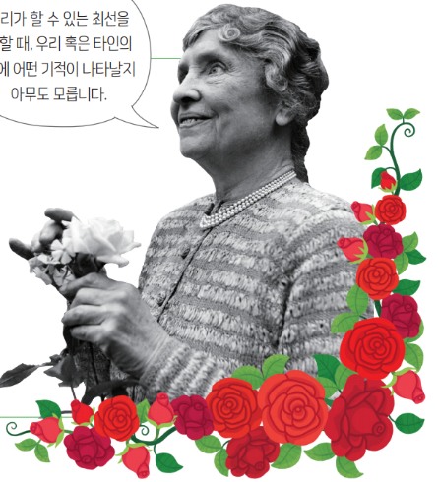
Ⅰ. 자신과의 관계
2. 삶과 죽음
02. 의미 있는 삶을 살려면 어떻게 해야 할까?
2
38쪽
자료+
의미 있는 삶을 추구한 인물, 헬렌 켈러
우리가 할 수 있는 최선을 다할 때, 우리 혹은 타인의 삶에 어떤 기적이 나타날지 아무도 모릅니다.

Slide 27
Ⅰ. 자신과의 관계
2. 삶과 죽음
02. 의미 있는 삶을 살려면 어떻게 해야 할까?
2
39쪽
더 깊이 실천하기
나의 미래 모습을 상상하며 의미 있는 삶 계획하기
1. 의미 있는 삶을 사는 나의 미래 모습을 상상해 보고, 이를 소개하는 말을 만들어 써 보자.
예시 답
행복한 가정을 꾸린 아버지
지구를 지키는 환경 운동가
주변 사람에게 선한 영향력을 미치는 좋은 사람

Slide 28



Ⅰ. 자신과의 관계
2. 삶과 죽음
02. 의미 있는 삶을 살려면 어떻게 해야 할까?
2
39쪽
더 깊이 실천하기
나의 미래 모습을 상상하며 의미 있는 삶 계획하기
2. 1에서 쓴 모습을 이루기 위한 계획을 세우고, 이를 바탕으로 미래의 나와 가상 인터뷰를 해 보자.
예시 답
김도덕
의미 있는 삶을 사는 ( )을/를 만나다!
기자: 어떤 삶이 의미 있는 삶이라고 생각하시나요?
나:
저는 ‘나누는 삶’이 의미 있는 삶이라고 생각합니다. 왜냐하면 주변 사람들에게 제가 가진 것을 베풀 때 행복함을 느끼고 더 열심히 살 수 있는 동력을 얻을 수 있다고 생각하기 때문입니다.

Slide 29
Ⅰ. 자신과의 관계
2. 삶과 죽음
02. 의미 있는 삶을 살려면 어떻게 해야 할까?
2
39쪽
더 깊이 실천하기
나의 미래 모습을 상상하며 의미 있는 삶 계획하기
2. 1에서 쓴 모습을 이루기 위한 계획을 세우고, 이를 바탕으로 미래의 나와 가상 인터뷰를 해 보자.
예시 답
기자: 의미 있는 삶을 살기 위해 구체적으로 어떤 계획을 세웠나요?
나:
고민이 있는 청소년들을 돕고 싶다는 생각을 늘 해 왔어요. 대학에 진학하여 심리학을 공부했어요. 현재는 청소년들의 고민을 들어주며 상담하고 있어요.

Slide 30
Ⅰ. 자신과의 관계
2. 삶과 죽음
02. 의미 있는 삶을 살려면 어떻게 해야 할까?
2
39쪽
더 깊이 실천하기
나의 미래 모습을 상상하며 의미 있는 삶 계획하기
2. 1에서 쓴 모습을 이루기 위한 계획을 세우고, 이를 바탕으로 미래의 나와 가상 인터뷰를 해 보자.
예시 답
기자: 그 계획을 이루기까지 가장 힘들었던 일은 무엇이었고, 이를 어떻게 극복하였나요?
나:
대학에서 심리학을 공부할 때 처음에는 포기하고 싶었어요. 그러나 누군가를 돕기 위해서는 그 사람의 심정과 처지를 이해하는 것이 필요하다는 생각으로 포기하지 않고 학업을 마쳤어요.

Slide 31
Ⅰ. 자신과의 관계
2. 삶과 죽음
02. 의미 있는 삶을 살려면 어떻게 해야 할까?
2
39쪽
더 깊이 실천하기
나의 미래 모습을 상상하며 의미 있는 삶 계획하기
2. 1에서 쓴 모습을 이루기 위한 계획을 세우고, 이를 바탕으로 미래의 나와 가상 인터뷰를 해 보자.
예시 답
기자: 만약 과거로 돌아가 의미 있는 삶을 살기 위해 열심히 노력하는 ‘중학생의 나’를 만난다면 어떤 격려의 말을 전하고 싶나요?
나:
너는 충분히 잘하고 있어. 하루하루 순간순간을 헛되이 보내지 말고 주어진 일에 최선을 다했으면 좋겠어!

Slide 32
Ⅰ. 자신과의 관계
2. 삶과 죽음
02. 의미 있는 삶을 살려면 어떻게 해야 할까?
2
39쪽
스스로 성찰하기
의미 있는 삶의 중요성을 되새기며, 의미 있는 삶을 살기 위한 나의 다짐을 써 보자.
나의 다짐
예시 답
하루하루 순간순간을 헛되이 보내지 말고 주어진 일에 최선을 다하며 살 것이다.

Slide 33
Ⅰ. 자신과의 관계
2. 삶과 죽음
02. 의미 있는 삶을 살려면 어떻게 해야 할까?
2
35쪽
1분 체크
학습지 1분 체크 · 맞으면 ○, 틀리면 ✕
1. 삶에서 의미를 찾는 사람들은 절망적인 상황에서도 희망을 잃지 않을 수 있다. ( ○ / ✕ ) ○
2. 주체적인 태도를 지니면 한계에 부닥쳐도 포기하지 않고 삶을 의미 있게 만들 수 있다. ( ○ / ✕ ) ○
3. 의미 있는 삶을 살려면 사회의 관습에 맞는 삶의 목표만을 세워야 한다. ( ○ / ✕ ) ✕
4. 의미 있는 삶을 살려면 자신이 하는 일에 어떤 의미도 부여해서는 안 된다. ( ○ / ✕ ) ✕
5. 인간은 학문, 도덕, 예술, 종교 등의 분야에서 바람직한 가치를 추구하며 삶을 더 풍요롭고 의미 있게 발전시켜 왔다. ( ○ / ✕ ) ○
1. 삶에서 의미를 찾는 사람들은 절망적인 상황에서도 희망을 잃지 않을 수 있다. ( ○ / ✕ ) ○
2. 주체적인 태도를 지니면 한계에 부닥쳐도 포기하지 않고 삶을 의미 있게 만들 수 있다. ( ○ / ✕ ) ○
3. 의미 있는 삶을 살려면 사회의 관습에 맞는 삶의 목표만을 세워야 한다. ( ○ / ✕ ) ✕
4. 의미 있는 삶을 살려면 자신이 하는 일에 어떤 의미도 부여해서는 안 된다. ( ○ / ✕ ) ✕
5. 인간은 학문, 도덕, 예술, 종교 등의 분야에서 바람직한 가치를 추구하며 삶을 더 풍요롭고 의미 있게 발전시켜 왔다. ( ○ / ✕ ) ○
1. 삶에서 의미를 찾는 사람들은 절망적인 상황에서도 희망을 잃지 않을 수 있다. ( ○ / ✕ ) ○
2. 주체적인 태도를 지니면 한계에 부닥쳐도 포기하지 않고 삶을 의미 있게 만들 수 있다. ( ○ / ✕ ) ○
3. 의미 있는 삶을 살려면 사회의 관습에 맞는 삶의 목표만을 세워야 한다. ( ○ / ✕ ) ✕
4. 의미 있는 삶을 살려면 자신이 하는 일에 어떤 의미도 부여해서는 안 된다. ( ○ / ✕ ) ✕
5. 인간은 학문, 도덕, 예술, 종교 등의 분야에서 바람직한 가치를 추구하며 삶을 더 풍요롭고 의미 있게 발전시켜 왔다. ( ○ / ✕ ) ○
1. 삶에서 의미를 찾는 사람들은 절망적인 상황에서도 희망을 잃지 않을 수 있다. ( ○ / ✕ ) ○
2. 주체적인 태도를 지니면 한계에 부닥쳐도 포기하지 않고 삶을 의미 있게 만들 수 있다. ( ○ / ✕ ) ○
3. 의미 있는 삶을 살려면 사회의 관습에 맞는 삶의 목표만을 세워야 한다. ( ○ / ✕ ) ✕
4. 의미 있는 삶을 살려면 자신이 하는 일에 어떤 의미도 부여해서는 안 된다. ( ○ / ✕ ) ✕
5. 인간은 학문, 도덕, 예술, 종교 등의 분야에서 바람직한 가치를 추구하며 삶을 더 풍요롭고 의미 있게 발전시켜 왔다. ( ○ / ✕ ) ○
1. 삶에서 의미를 찾는 사람들은 절망적인 상황에서도 희망을 잃지 않을 수 있다. ( ○ / ✕ ) ○
2. 주체적인 태도를 지니면 한계에 부닥쳐도 포기하지 않고 삶을 의미 있게 만들 수 있다. ( ○ / ✕ ) ○
3. 의미 있는 삶을 살려면 사회의 관습에 맞는 삶의 목표만을 세워야 한다. ( ○ / ✕ ) ✕
4. 의미 있는 삶을 살려면 자신이 하는 일에 어떤 의미도 부여해서는 안 된다. ( ○ / ✕ ) ✕
5. 인간은 학문, 도덕, 예술, 종교 등의 분야에서 바람직한 가치를 추구하며 삶을 더 풍요롭고 의미 있게 발전시켜 왔다. ( ○ / ✕ ) ○
1. 삶에서 의미를 찾는 사람들은 절망적인 상황에서도 희망을 잃지 않을 수 있다. ( ○ / ✕ ) ○
2. 주체적인 태도를 지니면 한계에 부닥쳐도 포기하지 않고 삶을 의미 있게 만들 수 있다. ( ○ / ✕ ) ○
3. 의미 있는 삶을 살려면 사회의 관습에 맞는 삶의 목표만을 세워야 한다. ( ○ / ✕ ) ✕
4. 의미 있는 삶을 살려면 자신이 하는 일에 어떤 의미도 부여해서는 안 된다. ( ○ / ✕ ) ✕
5. 인간은 학문, 도덕, 예술, 종교 등의 분야에서 바람직한 가치를 추구하며 삶을 더 풍요롭고 의미 있게 발전시켜 왔다. ( ○ / ✕ ) ○
Notes:
학생들이 손으로 ○(머리 위 동그라미) / ✕(팔 엇갈리기)를 먼저 표시한 뒤 클릭해 정답을 보여 준다. ✕ 문장은 어디를 고치면 맞는지 묻는다.

Slide 34
Ⅰ. 자신과의 관계
2. 삶과 죽음
02. 의미 있는 삶을 살려면 어떻게 해야 할까?
2
35쪽
함께 해 보기
어떤 노력일까?
어느 칸일까? 주체적인 태도 · 긍정적인 의미 부여 · 바람직한 가치 추구
1. 무장 세력에 굴하지 않고 교육권을 외친 말랄라 → 주체적인 태도 (주체적 태도)
2. 청소도 “여행을 완성하는 일”이라고 여기는 청소 팀 → 긍정적인 의미 부여 (긍정적 의미)
3. 진리를 탐구하는 과학자 → 바람직한 가치 추구 (진(眞))
4. 아름다운 작품을 만드는 예술가 → 바람직한 가치 추구 (미(美))
5. 남들이 다 하는 진로 대신 내가 원하는 목표를 세웠다 → 주체적인 태도 (주체성)
어느 칸일까? 주체적인 태도 · 긍정적인 의미 부여 · 바람직한 가치 추구
1. 무장 세력에 굴하지 않고 교육권을 외친 말랄라 → 주체적인 태도 (주체적 태도)
2. 청소도 “여행을 완성하는 일”이라고 여기는 청소 팀 → 긍정적인 의미 부여 (긍정적 의미)
3. 진리를 탐구하는 과학자 → 바람직한 가치 추구 (진(眞))
4. 아름다운 작품을 만드는 예술가 → 바람직한 가치 추구 (미(美))
5. 남들이 다 하는 진로 대신 내가 원하는 목표를 세웠다 → 주체적인 태도 (주체성)
어느 칸일까? 주체적인 태도 · 긍정적인 의미 부여 · 바람직한 가치 추구
1. 무장 세력에 굴하지 않고 교육권을 외친 말랄라 → 주체적인 태도 (주체적 태도)
2. 청소도 “여행을 완성하는 일”이라고 여기는 청소 팀 → 긍정적인 의미 부여 (긍정적 의미)
3. 진리를 탐구하는 과학자 → 바람직한 가치 추구 (진(眞))
4. 아름다운 작품을 만드는 예술가 → 바람직한 가치 추구 (미(美))
5. 남들이 다 하는 진로 대신 내가 원하는 목표를 세웠다 → 주체적인 태도 (주체성)
어느 칸일까? 주체적인 태도 · 긍정적인 의미 부여 · 바람직한 가치 추구
1. 무장 세력에 굴하지 않고 교육권을 외친 말랄라 → 주체적인 태도 (주체적 태도)
2. 청소도 “여행을 완성하는 일”이라고 여기는 청소 팀 → 긍정적인 의미 부여 (긍정적 의미)
3. 진리를 탐구하는 과학자 → 바람직한 가치 추구 (진(眞))
4. 아름다운 작품을 만드는 예술가 → 바람직한 가치 추구 (미(美))
5. 남들이 다 하는 진로 대신 내가 원하는 목표를 세웠다 → 주체적인 태도 (주체성)
어느 칸일까? 주체적인 태도 · 긍정적인 의미 부여 · 바람직한 가치 추구
1. 무장 세력에 굴하지 않고 교육권을 외친 말랄라 → 주체적인 태도 (주체적 태도)
2. 청소도 “여행을 완성하는 일”이라고 여기는 청소 팀 → 긍정적인 의미 부여 (긍정적 의미)
3. 진리를 탐구하는 과학자 → 바람직한 가치 추구 (진(眞))
4. 아름다운 작품을 만드는 예술가 → 바람직한 가치 추구 (미(美))
5. 남들이 다 하는 진로 대신 내가 원하는 목표를 세웠다 → 주체적인 태도 (주체성)
어느 칸일까? 주체적인 태도 · 긍정적인 의미 부여 · 바람직한 가치 추구
1. 무장 세력에 굴하지 않고 교육권을 외친 말랄라 → 주체적인 태도 (주체적 태도)
2. 청소도 “여행을 완성하는 일”이라고 여기는 청소 팀 → 긍정적인 의미 부여 (긍정적 의미)
3. 진리를 탐구하는 과학자 → 바람직한 가치 추구 (진(眞))
4. 아름다운 작품을 만드는 예술가 → 바람직한 가치 추구 (미(美))
5. 남들이 다 하는 진로 대신 내가 원하는 목표를 세웠다 → 주체적인 태도 (주체성)
Notes:
의미 있는 삶의 노력을 구분하고, 미래의 나를 인터뷰해 보자.
⏱ 짝 인터뷰 (기자 ↔ 미래의 나) 3분
수업실 활동 화면(act.html)과 같은 활동입니다.

Slide 35
Ⅰ. 자신과의 관계
2. 삶과 죽음
02. 의미 있는 삶을 살려면 어떻게 해야 할까?
2
35쪽
함께 해 보기
미래의 나와 가상 인터뷰
빈칸을 채워 문장을 완성해 보자
✍️ 어떤 삶이 의미 있다고 생각하나요? 예) 다른 생명과 함께 살아갈 지구를 지키는 삶
✍️ 구체적인 계획은? 예) 환경 공학을 공부하고 일회용품 줄이기 동아리를 만든다
✍️ 가장 힘들었던 일과 극복 방법 예) 사람들이 관심을 갖지 않을 때, 작은 캠페인부터 꾸준히 했다
✍️ 중학생의 나에게 격려 예) 작은 실천이 쌓여 큰 변화가 돼!
빈칸을 채워 문장을 완성해 보자
✍️ 어떤 삶이 의미 있다고 생각하나요? 예) 다른 생명과 함께 살아갈 지구를 지키는 삶
✍️ 구체적인 계획은? 예) 환경 공학을 공부하고 일회용품 줄이기 동아리를 만든다
✍️ 가장 힘들었던 일과 극복 방법 예) 사람들이 관심을 갖지 않을 때, 작은 캠페인부터 꾸준히 했다
✍️ 중학생의 나에게 격려 예) 작은 실천이 쌓여 큰 변화가 돼!
빈칸을 채워 문장을 완성해 보자
✍️ 어떤 삶이 의미 있다고 생각하나요? 예) 다른 생명과 함께 살아갈 지구를 지키는 삶
✍️ 구체적인 계획은? 예) 환경 공학을 공부하고 일회용품 줄이기 동아리를 만든다
✍️ 가장 힘들었던 일과 극복 방법 예) 사람들이 관심을 갖지 않을 때, 작은 캠페인부터 꾸준히 했다
✍️ 중학생의 나에게 격려 예) 작은 실천이 쌓여 큰 변화가 돼!
빈칸을 채워 문장을 완성해 보자
✍️ 어떤 삶이 의미 있다고 생각하나요? 예) 다른 생명과 함께 살아갈 지구를 지키는 삶
✍️ 구체적인 계획은? 예) 환경 공학을 공부하고 일회용품 줄이기 동아리를 만든다
✍️ 가장 힘들었던 일과 극복 방법 예) 사람들이 관심을 갖지 않을 때, 작은 캠페인부터 꾸준히 했다
✍️ 중학생의 나에게 격려 예) 작은 실천이 쌓여 큰 변화가 돼!
빈칸을 채워 문장을 완성해 보자
✍️ 어떤 삶이 의미 있다고 생각하나요? 예) 다른 생명과 함께 살아갈 지구를 지키는 삶
✍️ 구체적인 계획은? 예) 환경 공학을 공부하고 일회용품 줄이기 동아리를 만든다
✍️ 가장 힘들었던 일과 극복 방법 예) 사람들이 관심을 갖지 않을 때, 작은 캠페인부터 꾸준히 했다
✍️ 중학생의 나에게 격려 예) 작은 실천이 쌓여 큰 변화가 돼!
Notes:
의미 있는 삶의 노력을 구분하고, 미래의 나를 인터뷰해 보자.
⏱ 짝 인터뷰 (기자 ↔ 미래의 나) 3분
수업실 활동 화면(act.html)과 같은 활동입니다.

Slide 36

다음 시간에는
“3. 마음의 평화 – 01. 고통은 왜 생겨날까?”를
배워 보아요.

